Slide 1

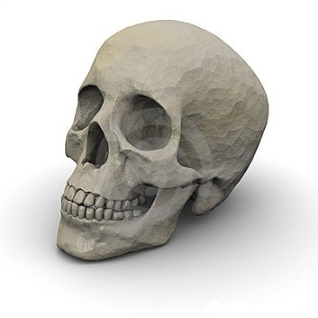
Projeto kranius
2012/2013

Slide 2
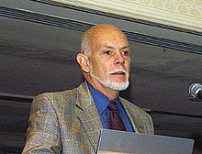
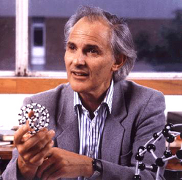

Prémio Nobel da Química 1996
Richard Smalley, Harold Kroto e Robert Curl são os três químicos vencedores do Prémio Nobel da Química de 1996.
Richard Smalley
Harold Kroto
Robert Curl

Slide 3
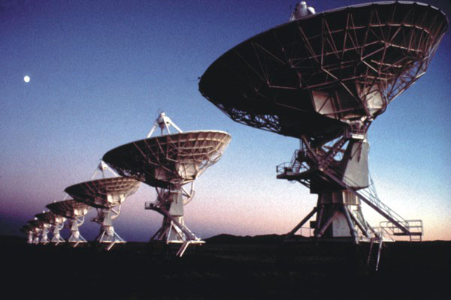
Prémio Nobel da Química 1996
Através de análise espetral, deduziu-se que, algures no universo, deveria haver um elemento químico que seria composto por 60 átomos
de carbono(C₆₀).

Slide 4
Prémio Nobel da Química 1996
Deveria ser uma molécula muito simétrica e estável.

Slide 5
Prémio Nobel da Química 1996
Embora se soubesse da possível existência dessa molécula, não se sabia como se distribuiriam os 60 átomos de carbono na molécula, nem a sua forma. Fizeram-se várias tentativas sem êxito pois as moléculas obtidas não eram estáveis do ponto de vista químico.

Slide 6
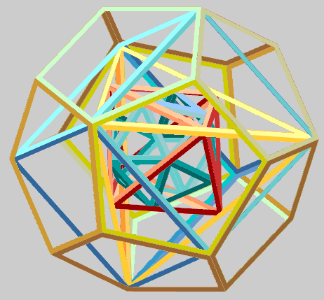
Poliedros
Poliedros, são sólidos limitados por polígonos (triângulos, quadriláteros, pentágonos, etc.). Esses polígonos são as faces dos poliedros.

Slide 7
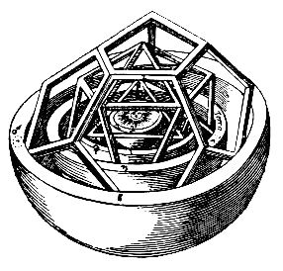
Prémio Nobel da Química 1996
Tentaram sem sucesso, modelos de poliedros com faces triangulares, quadrangulares, pentagonais ou hexagonais.

Slide 8
Prémio Nobel da Química 1996
Por isso, foi necessário pedir ajuda a um matemático, para que este resolvesse o problema.
Perguntaram-lhe se existia alguma estrutura, constituida por polígonos regulares, com 60 vértices. A resposta foi positiva.
Vamos resolver de seguida o problema matemático para descobrir as características deste sólido.

Slide 9
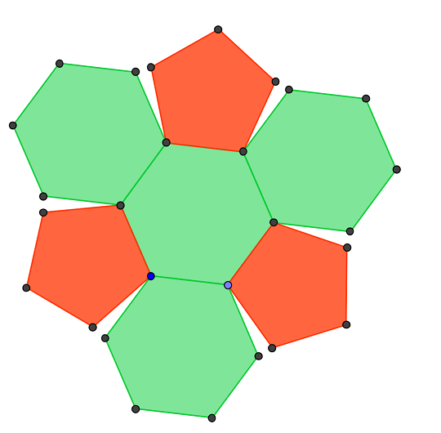
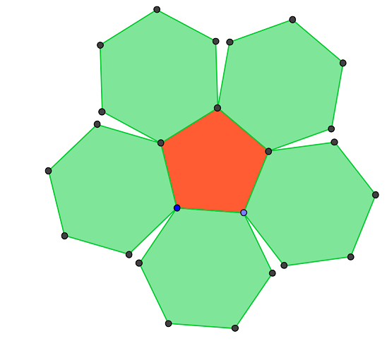
Resolução do Problema
O matemático, cujo nome lamentavelmente não ficou para a história, imaginou um poliedro convexo, cujas faces eram pentágonos e hexágonos regulares, como mostram as figuras. Nos vértices estariam os átomos de carbono.

Slide 10
Resolução do Problema
Cada pentágono estaria rodeado por cinco hexágonos e cada hexágono, por três pentágonos e três hexágonos.

Slide 11
Resolução do Problema
Vamos relacionar o número de pentágonos com o número de hexágonos do sólido. Conjugando a informação dada pelas duas figuras, concluimos que, se P representa o número de pentágonos e H o número de hexágonos do poliedro então:
5P=3H

Slide 12

Resolução do Problema

Slide 13
Resolução do Problema
Vamos agora contar o número de arestas do poliedro.
5P+6H=2A
Sendo A o número de arestas do poliedro. Observemos que cada aresta pertence a duas faces do poliedro e portanto, no primeiro membro desta igualdade estamos a contar cada aresta duas vezes.

Slide 14
Resolução do Problema
Seguidamente, vamos contar o número de vértices do poliedro:
5P+6H=3V
Se V for o número de vértices do poliedro, como cada vértice “pertence” a três faces, o primeiro membro desta igualdade corresponde ao triplo do número de vértices do poliedro.

Slide 15
Resolução do Problema
Finalmente, o poliedro imaginado era um poliedro convexo, logo satisfazia a fórmula de Euler:
F+V=A+2
Neste caso F=P+H ou seja o número total de faces é igual à soma do número de faces pentagonais com o número de faces hexagonais.

Slide 16

Resolução do Problema
Então resolver este problema equivale a resolver um sistema de quatro equações e quatro incógnitas.
$\left\{\begin{aligned}5P=3H \\ 5P+6H=2A \\ 5P+6H=3V \\ P+H+V=A+2\end{aligned}\right.$

Slide 17

Resolução do Problema
Comecemos por multiplicar a segunda equação por três, a terceira por dois e a quarta equação por seis. Obtemos assim um sistema equivalente ao primeiro:
$$\left\{\begin{aligned}5P=3H \\ 15P+18H=6A \\ 10P+12H=6V \\ 6P+6H−6A+6V=12\end{aligned}\right.$$

Slide 18

Resolução do Problema
Se substituirmos a 4ª equação pela soma dela com a terceira e com a segunda obtemos como resultado:
$$\left\{\begin{aligned}5P=3H \\ 5P+6H−3V=0 \\ 5P+6H−2A=0 \\ 31P+36H−12A=12\end{aligned}\right.$$

Slide 19

Resolução do Problema
Este sistema resolve-se agora facilmente por substituição levando-nos à seguinte conclusão:
$\left\{\begin{aligned}P=12 \\ H=20 \\ V=60 \\ A=90\end{aligned}\right.$
Há um poliedro convexo conhecido de muitos matemáticos com estas características.

Slide 20

Resolução do Problema
Trata-se do icosaedro truncado. Obtém-se a partir do icosaedro, truncando na zona dos vértices. Este poliedro que tem faces triangulares, todas iguais, dá origem a outro cujas faces são pentagonais e hexagonais exatamente como descrito anteriormente.

Slide 21





Sólidos platónicos
tetraedro
dodecaedro
octaedro
cubo
icosaedro

Slide 22
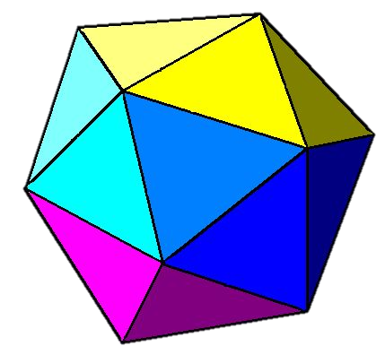
Icosaedro
Um icosaedro é um poliedro convexo de 20 faces. É constituído por 20 triângulos equiláteros .
O estudo das figuras geométricas como o Icosaedro é da maior importância para a matemática, mais especificamente para a geometria espacial.

Slide 23
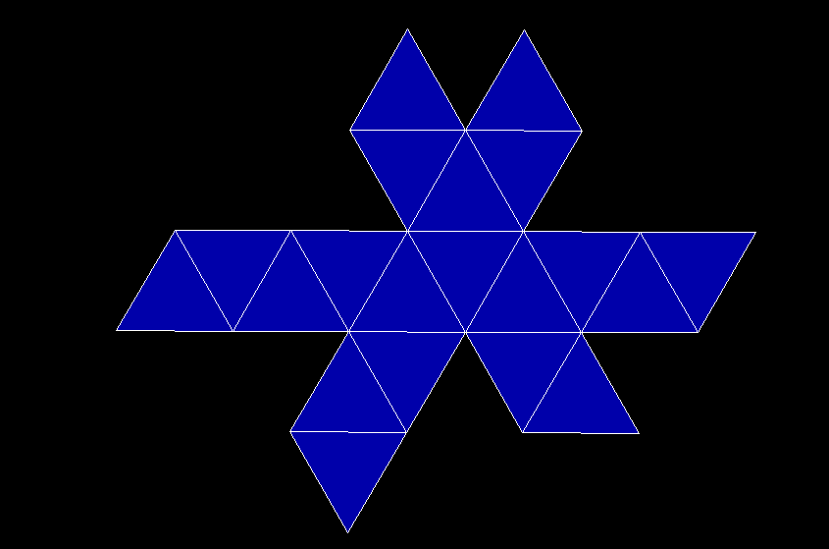
Planificação do icosaedro
Este poliedro regular è constituido por vinte faces iguais
(triângulos equiláteros), doze vértices e trinta arestas.

Slide 24
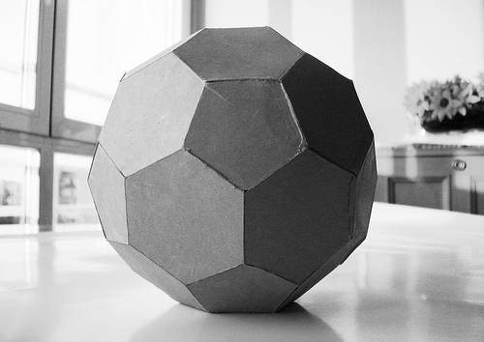
Icosaedro truncado
O Icosaedro truncado é um sólido de Arquimedes.
O sólido é obtido por truncatura sobre os vértices do Icosaedro.
Tem 12 faces pentagonais regulares e 20 hexagonais regulares.
O Icosaedro truncado
tem 60 vértices e 90 arestas.
As bolas de futebol
costumam
ser feitas a partir deste
sólido.

Slide 25
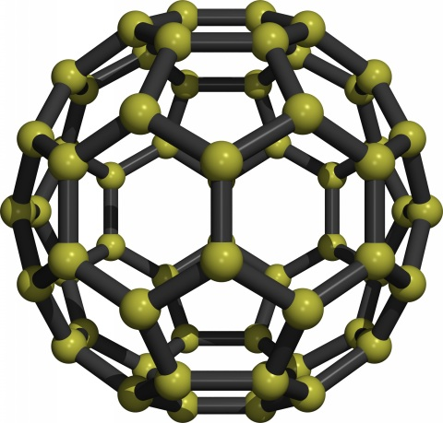
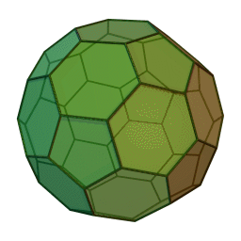
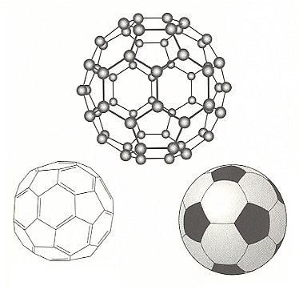

Futebuleno
A forma do carbono 60 ( $C_{60})$ é uma molécula em que os átomos de carbono se localizam nos vértices de um icosaedro truncado.

Slide 26
Carbono 60
A título de curiosidade referimos que descobertas recentes (2010) referem que esta molécula existe desde tempos imemoriais nos recantos mais escuros da nossa galáxia.

Slide 27
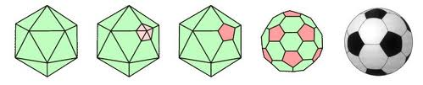
O Futebuleno
Finalmente, mostramos esta figura que nos dá uma ideia de como se pode chegar de um icosaedro a uma bola de futebol!

Slide 28
Trabalho realizado por:
Fábio Roxo
Marco Silva
Francisca Portugal
Catarina Costa
Pedro Fernandes

